Slide 1
INF 1771 – Inteligência Artificial
Aula 10 – Utilizando o SWI-Prolog em C++
Edirlei Soares de Lima
<elima@inf.puc-rio.br>

Slide 2
SWI-Prolog
http://www.swi-prolog.org/download/stable

Slide 3
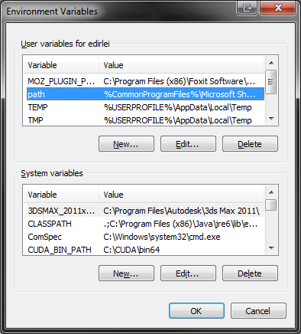
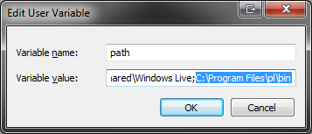
Configuração
Control Panel -> System ->Advanced-> Environment Variables
Adicionar o diretório “C:\Program Files\pl\bin” a variável “PATH” do sistema.

Slide 4
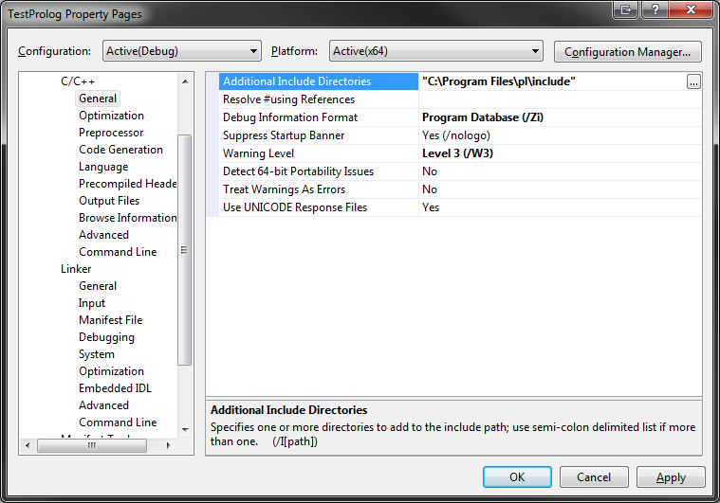
Configuração – Visual Studio
Include Directory: “C:\Program Files\pl\include”

Slide 5
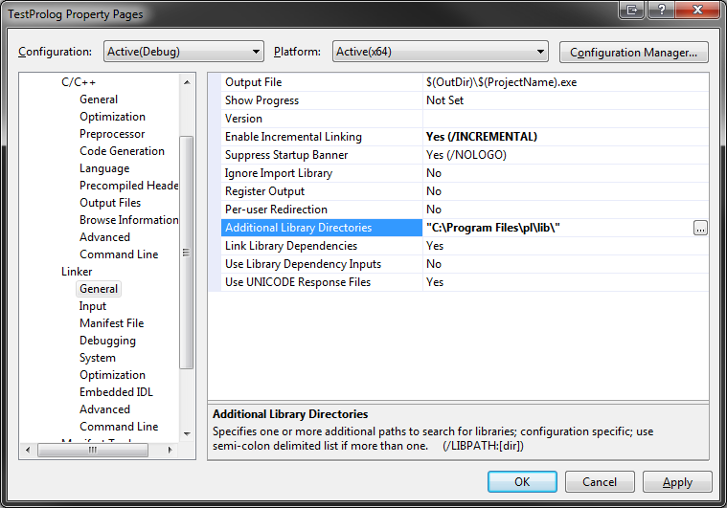
Configuração – Visual Studio
Library Directory: “C:\Program Files\pl\lib\”

Slide 6
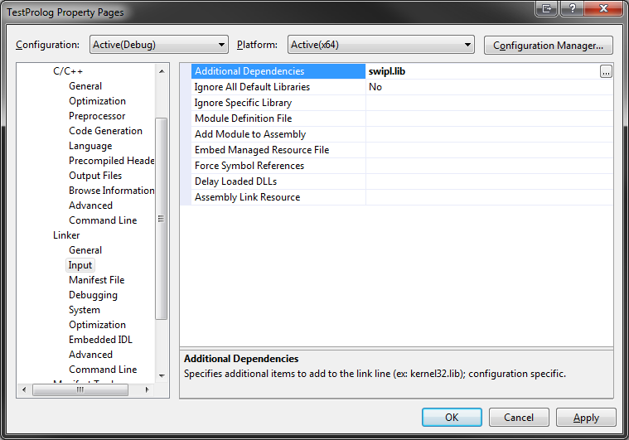
Configuração – Visual Studio
Dependência: swipl.lib

Slide 7
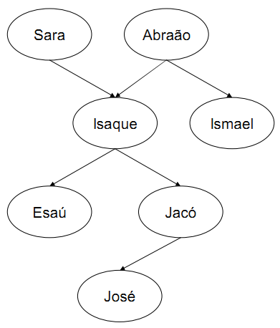
Exemplo de Programa
progenitor(sara,isaque).
progenitor(abraao,isaque).
progenitor(abraao,ismael).
progenitor(isaque,esau).
progenitor(isaque,jaco).
progenitor(jaco,jose).
mulher(sara).
homem(abraao).
homem(isaque).
homem(ismael).
homem(esau).
homem(jaco).
homem(jose).
filho(Y,X) :- progenitor(X,Y).
mae(X,Y) :- progenitor(X,Y), mulher(X).
avo(X,Z) :- progenitor(X,Y), progenitor(Y,Z).
irmao(X,Y) :- progenitor(Z,X), progenitor(Z,Y).
ancestral(X,Z) :- progenitor(X,Z).
ancestral(X,Z) :- progenitor(X,Y), ancestral(Y,Z).

Slide 8
Exemplo de Programa
#include <SWI-cpp.h>
#include <iostream>
using namespace std;
int main(){
char* argv[] = {"swipl.dll", "-s", "D:\\teste.pl", NULL};
PlEngine e(3,argv);
PlTermv av(2);
av[1] = PlCompound("jose");
PlQuery q("ancestral", av);
while (q.next_solution())
{
cout << (char*)av[0] << endl;
}
cin.get();
return 1;
}

Slide 9
Manual
http://www.swi-prolog.org/pldoc/index.html

